Slide 1



Sostenibilidad aplicada al sistema productivo

Slide 2
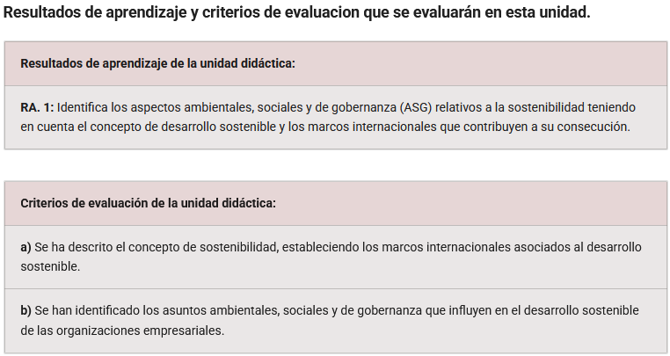

Slide 3
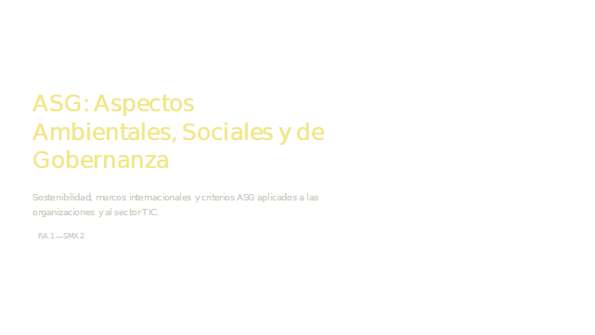


UT1
Sostenibilidad aplicada al sistema productivo – 2º CFGM

Slide 4
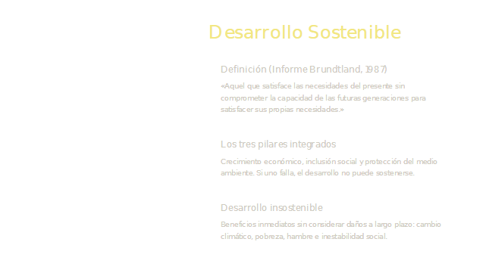
UT1
Sostenibilidad aplicada al sistema productivo – 2º CFGM

Slide 5
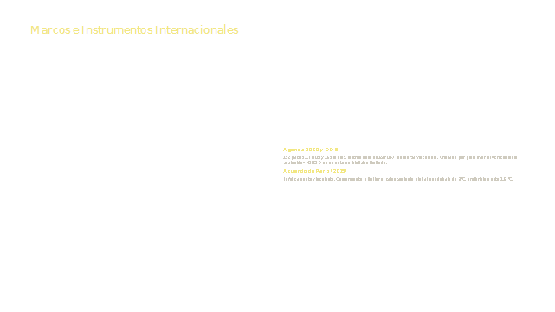
UT1
Sostenibilidad aplicada al sistema productivo – 2º CFGM

Slide 6
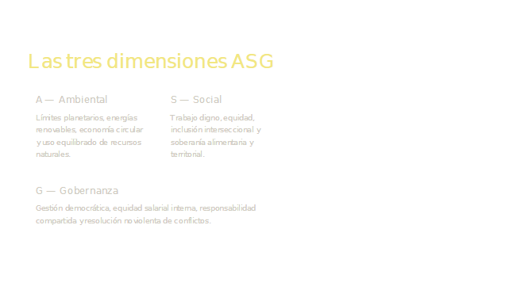
UT1
Sostenibilidad aplicada al sistema productivo – 2º CFGM

Slide 7
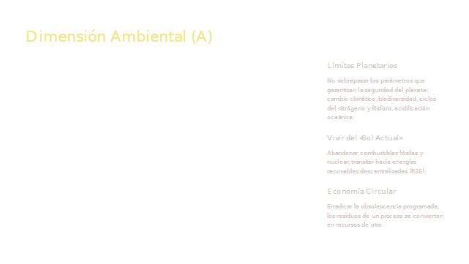
UT1
Sostenibilidad aplicada al sistema productivo – 2º CFGM

Slide 8
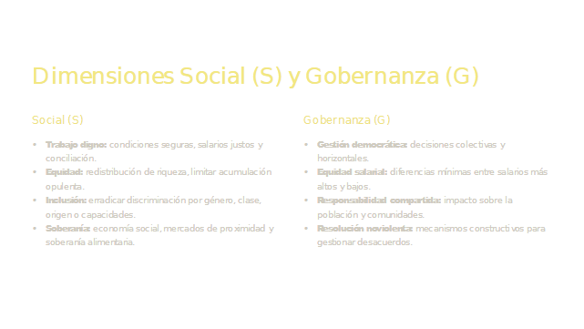
UT1
Sostenibilidad aplicada al sistema productivo – 2º CFGM

Slide 9

UT1
Sostenibilidad aplicada al sistema productivo – 2º CFGM

Slide 10
UT1
Sostenibilidad aplicada al sistema productivo – 2º CFGM

Slide 11
UT1
Sostenibilidad aplicada al sistema productivo – 2º CFGM

Slide 12
UT1
Sostenibilidad aplicada al sistema productivo – 2º CFGM

Slide 13
UT1
Sostenibilidad aplicada al sistema productivo – 2º CFGM

Slide 14
UT1
Sostenibilidad aplicada al sistema productivo – 2º CFGM

Slide 15
UT1
Sostenibilidad aplicada al sistema productivo – 2º CFGM

Slide 16

Preguntas Dudas y Sugerencias
UT0. Presentación
Aplicaciones Ofimáticas – 1º CFGM

